Slide 1
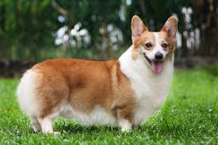
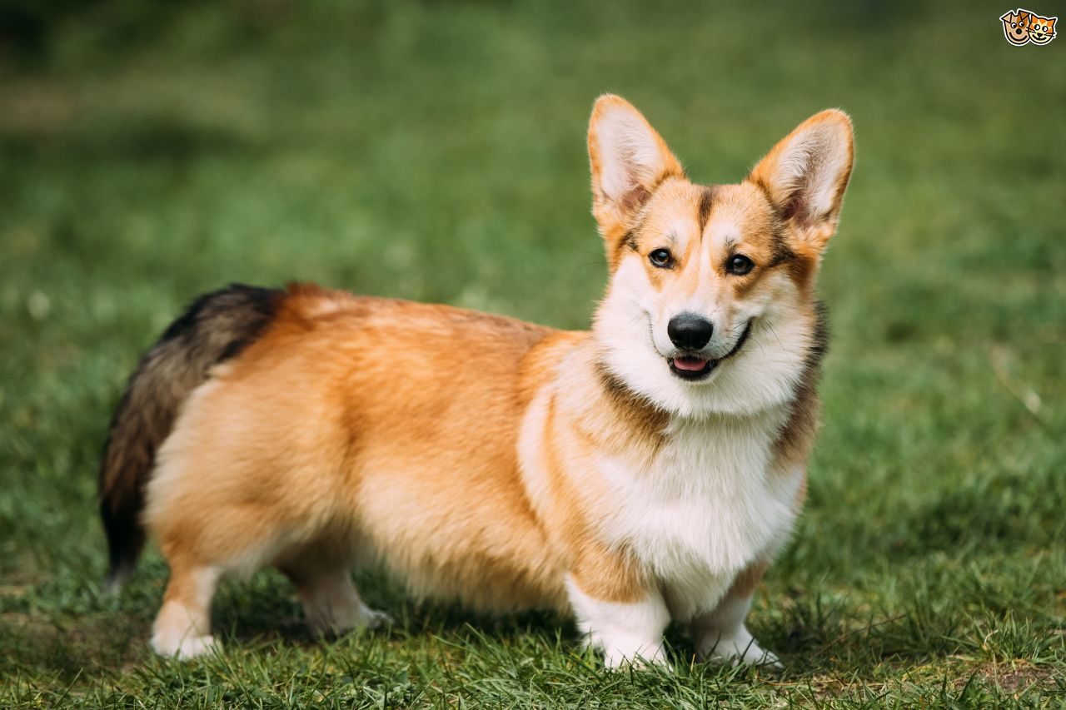
என்ன வித்தியாசம் ?

Slide 2

எத்தனை சூரியன் உள்ளன ?

Slide 3
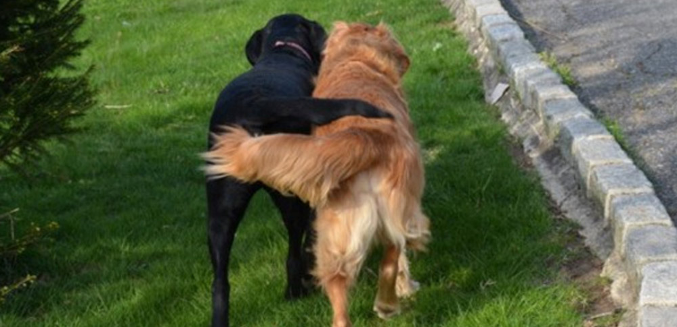
எவ்வளவு வால்கள் உள்ளன ?

Slide 4
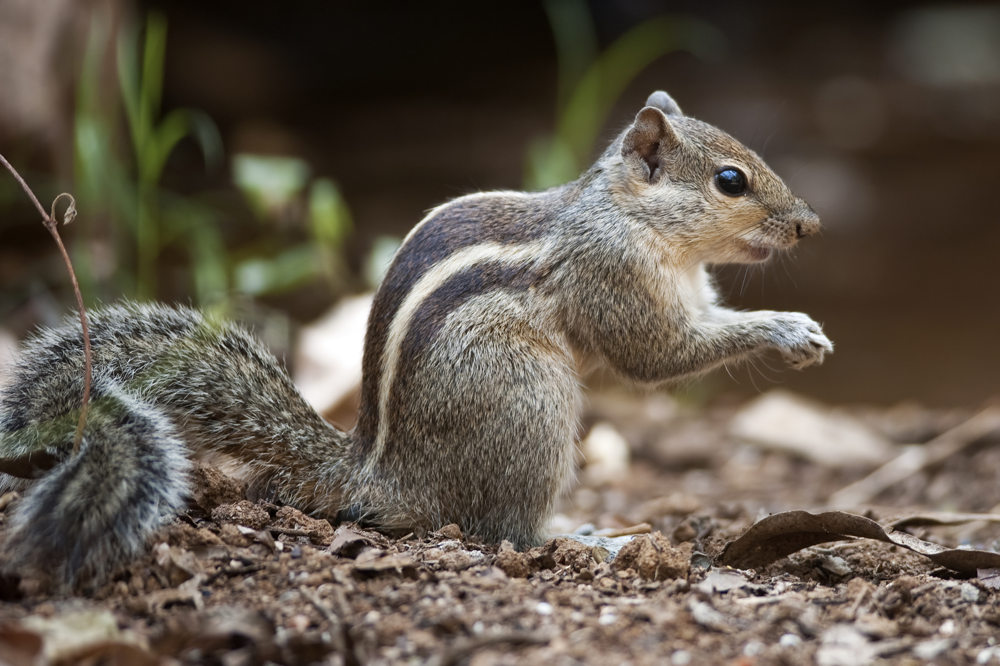
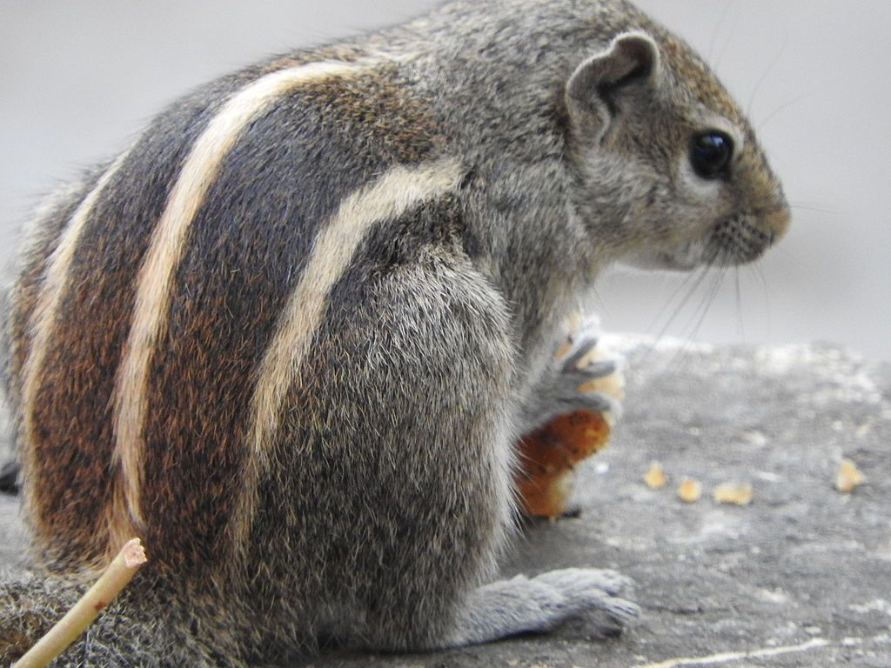
இந்த அணிலுக்கு எத்தனை கோடுகள் உள்ளன?

Slide 5
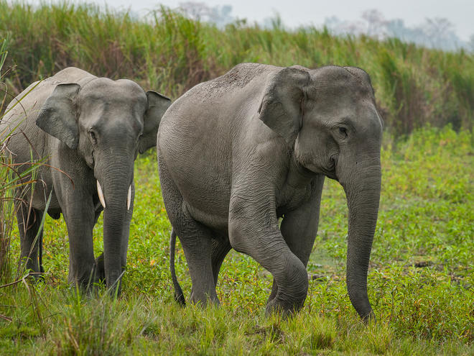
எத்தனை தந்தங்கள் உள்ளன ?

Slide 6
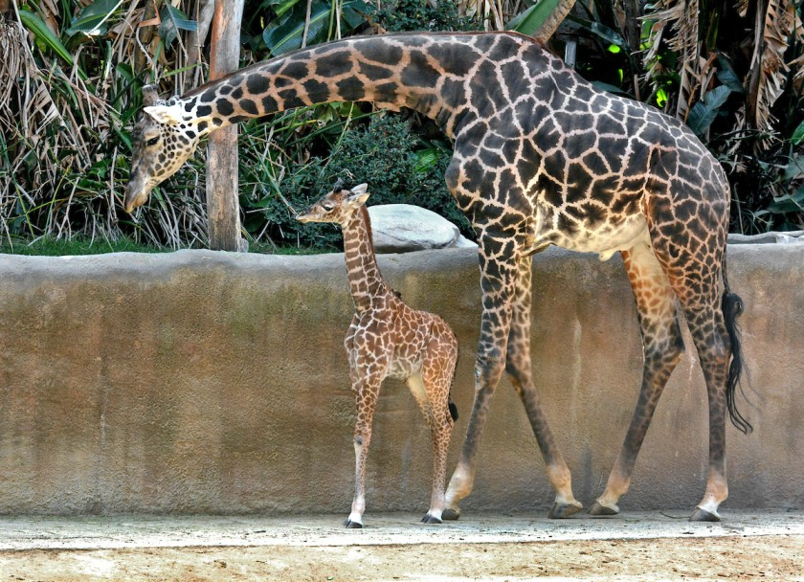

Slide 7
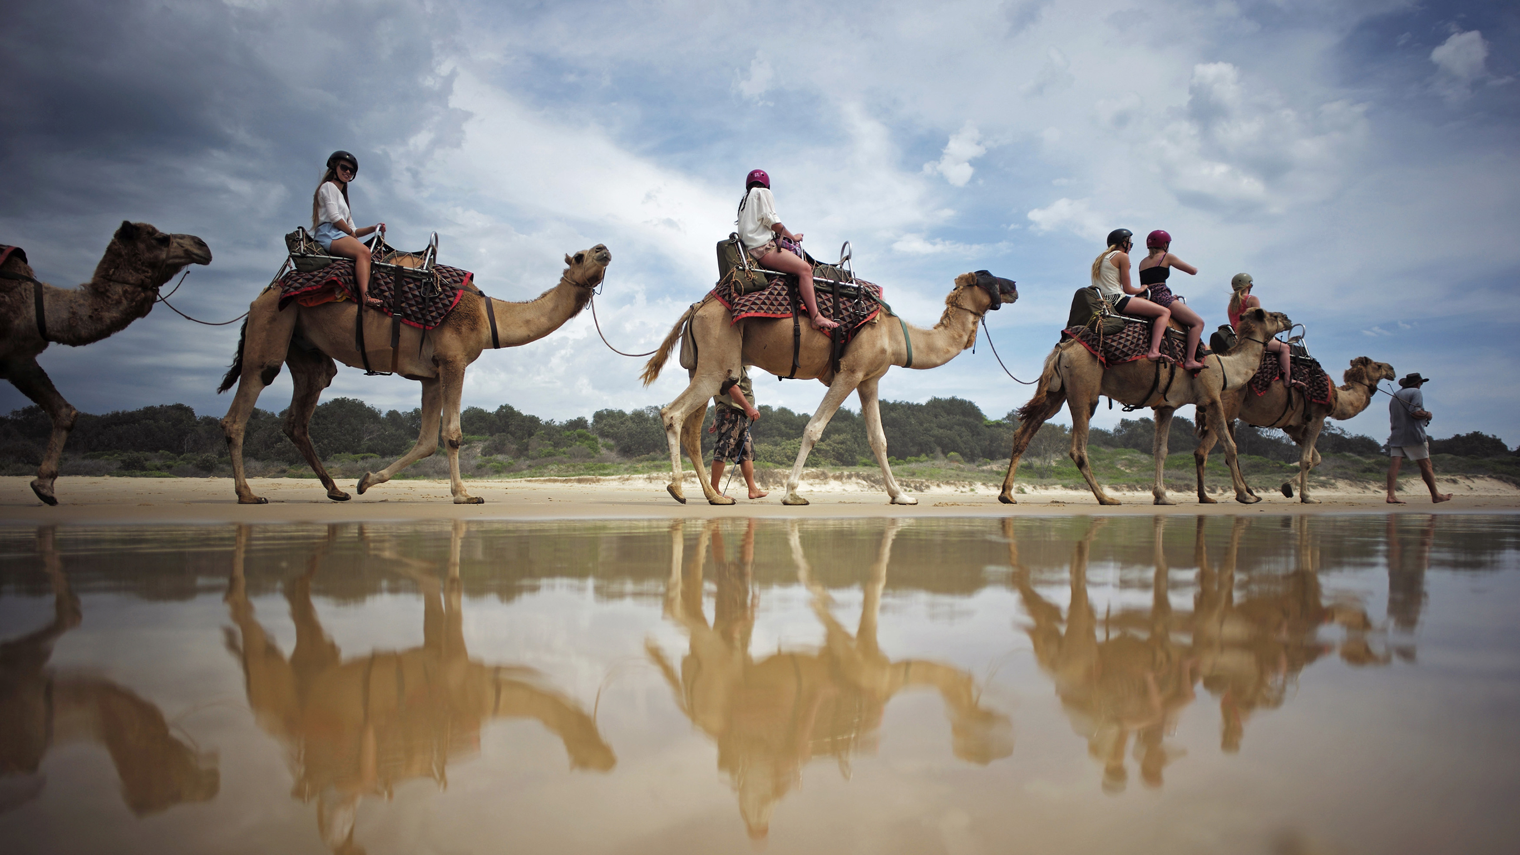

Slide 8
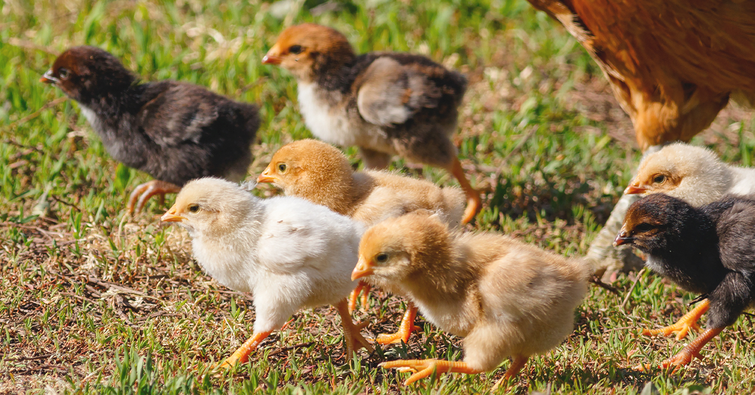

Slide 9
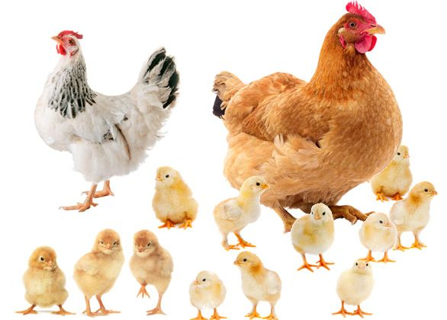

Slide 10
